Slide 1

LEI_22_S4_2DK_01 Progresso – Sprint C
27/05/2022
Equipa DK_1

Slide 2
Resumo:
Fases do projeto
Análise
Design
Implementação
Testes
% | % (N-1) | Estado | Data Fim
87% | 90% | ✓ | 29.Maio.2022

Slide 3
Planeamento:
 | % | Esta
LEI21_22_S4_2DK_01 | 87% | ✓
US3000 | 90% | ✓
Design | 90% | ✓
Implementação | 90% | ✓
US3001 | 95% | ✓
Design | 100% | ✓
Implementação | 90% | ✓
US2003 | 100% | ✓
Design | 100% | ✓
Implementação | 100% | ✓
US4001 | 85% | ✓
Design | 80% | ✓
Implementação | 90% | ✓
US4002 | 85% | ✓
Design | 80% | ✓
Implementação | 90% | ✓
US5001 | 85% | ✓
Design | 80% | ✓
Implementação | 90% | ✓
US5002 | 85% | ✓
Design | 90% | ✓
Implementação | 80% | ✓
US2004 | 95% | ✓
Design | 95% | ✓
Implementação | 95% | ✓
US2005 | 90% | ✓
Design | 100% | ✓
Implementação | 80% | ✓
US1501 | 90% | ✓
Design | 90% | ✓
Implementação | 85% | ✓
US1901 | 90% | ✓
Design | 85% | ✓
Implementação | 90% | ✓
Diagrama de casos de uso | 100% | ✓
Modelo de domínio | 100% | ✓

Slide 4
Atividades Concluídas
ID | Atividade | Responsável | Baseline | Real | Estado
3000 | “As Project Manager, I want the team to specify a grammar allowing to express several kinds of questionnaires.” | 1201615 | Início: 09-05-2022 Fim: 29-05-2022 | Início: 20-05-2022 Fim: 26-05-2022 | ✓
3001 | “As Sales Manager, I want to create a new questionnaire to be further answered by customers meeting the specified criteria.” | 1200584 | Início: 09-05-2022 Fim: 29-05-2022 | Início: 25-05-2022 Fim: 28-05-2022 | ✓
2003 | “As Warehouse Employee, I want to access the list of orders that need to be prepared by an AGV and be able to ask/force any of those orders to be immediately prepared by an AGV available.” | 1201845 | Início: 09-05-2022 Fim: 29-05-2022 | Início: 17-05-2022 Fim: 20-05-2022 | ✓
4001 | “As Project Manager, I want that the "AGVManager" component supports properly, at request, the needs of the "BackOfficeApp" application as well as the needs the AGV digital twin.” | 1190456 | Início: 09-05-2022 Fim: 29-05-2022 | Início: 23-05-2022 Fim: 28-05-2022 | ✓
4002 | “As Project Manager, I want that the "AGVManager" component is enhanced with a basic FIFO algorithm to automatically assign tasks to AGVs.” | 1190456 | Início: 09-05-2022 Fim: 29-05-2022 | Início: 23-05-2022 Fim: 28-05-2022 | ✓
5001 | “As Project Manager, I want that the team start developing the input communication module of the AGV digital twin to accept requests from the "AGVManager”.” | 1200963 | Início: 09-05-2022 Fim: 29-05-2022 | Início: 23-05-2022 Fim: 28-05-2022 | ✓
5002 | “As Project Manager, I want that the team start developing the output communication module of the AGV digital twin to update its status on the "AGVManager".” | 1201615 | Início: 09-05-2022 Fim: 29-05-2022 | Início: 23-05-2022 Fim: 29-05-2022 | ✓
2004 | “As Warehouse Employee, I want to access the list of orders that have already been prepared by the AGVs and be able to update any of those orders as having been dispatched for customer delivery.” | 1200963 | Início: 09-05-2022 Fim: 29-05-2022 | Início: 21-05-2022 Fim: 27-05-2022 | ✓
2005 | “As Warehouse Employee, I want to open a web dashboard presenting the current status of the AGVs as well as their position in the warehouse layout and keeps updated automatically” | 1200584 | Início: 09-05-2022 Fim: 29-05-2022 | Início: 23-05-2022 Fim: 29-05-2022 | ✓
1501 | “As Customer, I want to view/search the product catalog and be able to add a product to the shopping cart." | 1201845 | Início: 09-05-2022 Fim: 29-05-2022 | Início: 15-05-2022 Fim: 20-05-2022 | ✓
1901 | “As Project Manager, I want that the "OrdersServer" component supports properly, at request, the needs of the "CustomerApp" application.” | 1201845 | Início: 09-05-2022 Fim: 29-05-2022 | Início: 23-05-2022 Fim: 28-05-2022 | ✓
Task 1 | Use Case Diagram | 1201615 | Início: 09-05-2022 Fim: 29-05-2022 | Início: 27-05-2022 Fim: 27-05-2022 | ✓
Task2 | Domain Model | 1201615, 1200584, 1201845, 1200963, 1190456 | Início: 09-05-2022 Fim: 29-05-2022 | Início: 09-05-2022 Fim: 29-05-2022 | ✓
Task3 | Daily Meeting | 1201615, 1200584, 1201845, 1200963, 1190456 | Início: 09-05-2022 Fim: 29-05-2022 | Início: 09-05-2022 Fim: 29-05-2022 | ✓

Slide 5
Principais objetivos do sistema
Criação de questionários e definição de gramáticas que sustentem o mesmo, listar todas as encomendas realizadas, criar comunicação entre os AGV Digital Twin e o AGV Manager e, também, conseguir atualizar o estado de um AGV.
Por outro lado, acesso à lista de encomendas que já foram preparadas pelos AGVs e atualizar esses pedidos para ‘despachados’ assim que forem para entrega ao cliente. Também a criação de uma página web em que conste o estado de um AGV.
Por fim, ser capaz de ver/procurar um dado produto no catálogo e adicioná-lo ao carrinho de compras e o servidor da encomenda ter acesso ao menu do cliente.

Slide 6
Processo de desenvolvimento adotado e planeamento
Processo de implementação por camadas.
Designação das US e respetivas sub-tarefas (Análise, Design (SD e SSD), Implementação e Testes) a cada membro do grupo.
Criação de tasks referentes ao modelo de domínio, daily meetings e, também, ao diagrama de casos de uso.

Slide 7
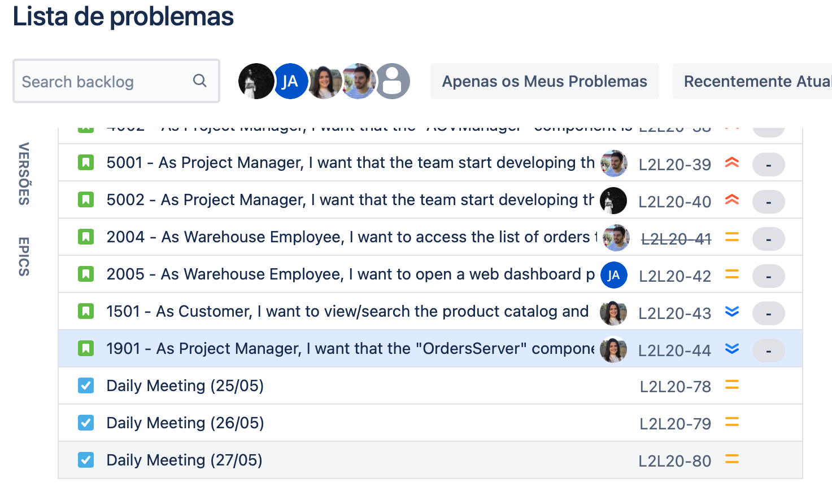
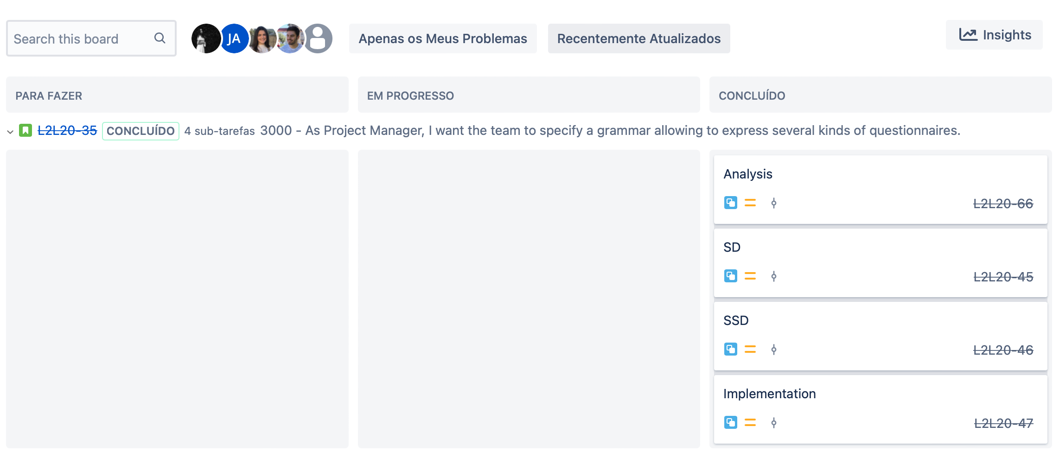
Metodologia de trabalho em equipa e estratégia para resolução de conflitos
Framework utilizada: Jira
Metodologia Scrum, com Scrum Master definido para o Sprint C – 1200584 (João Araújo).
Criação de sub-tarefas
Realização de ‘Daily Meetings’ por forma a garantir a coordenação de todo o projeto

Slide 8
Qualidade do produto
Aplicação capaz de atender aos requisitos pedidos pelo cliente. Isto é, os variados atores do sistema podem fazer ações no mesmo e assim chegar ao produto final esperado.
Foram criados 3 servers e 3 clientes por forma a estabelecer comunicações (requisito necessário na UC de RCOMP).
Criação de uma página web com as funcionalidade de mostrar o estado de um AGV.
Elaboração de diferentes ficheiros .txt que sirvam de teste à gramática criada (requisito necessário na UC de LPROG).

Slide 9
Resultados esperados
Requisitos todos cumpridos, na maioria sem erros ao executar.

